Slide 1



ALIMENTOS
QUE JAMÁS
DEBES CONGELAR
José Luis

Slide 2
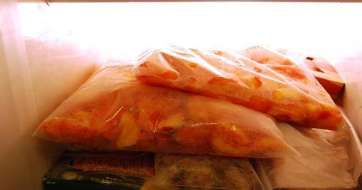

Slide 3


La falta de tiempo para ir al supermercado y la necesidad de conservar la comida por más tiempo, origina que muchas familias guarden sus provisiones en el refrigerador; sin embargo, existen alimentos que no deben congelarse.
¿Por qué? Muchas veces la verdura o fruta es sometida al proceso de congelación en un estado poco favorable (es decir está demasiado madura o no ha terminado su crecimiento).
Un detalle esencial, pues de acuerdo a un estudio de la Universidad de Chester, si los alimentos se congelan en el punto óptimo de su maduración se “puede conservar por más tiempo los niveles de vitaminas y antioxidantes que poseen”.
¡Cuidado con ellos!

Slide 4
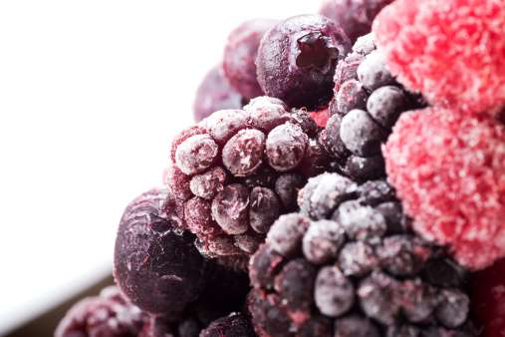

Slide 5

Existen alimentos que no debes congelar como los que te menciono a continuación

Slide 6
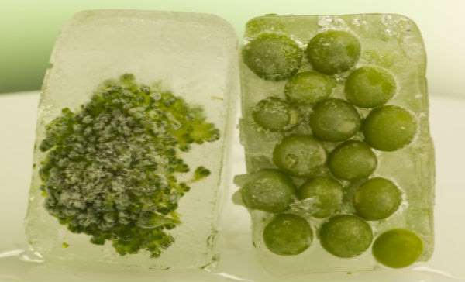

Slide 7

Ensaladas verdes
Éstas pierden su textura crujiente y color verde, prácticamente se van marchitando; su pigmentación cambia a negro o blanco y su sabor se altera

Slide 8
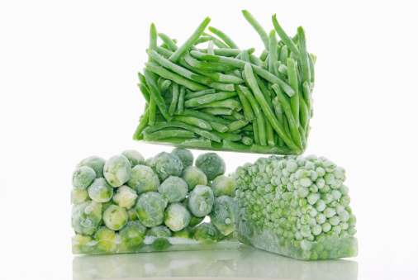

Slide 9
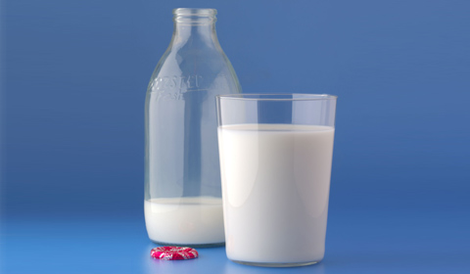


Slide 10
Leche
Al descongelarla esta bebida no vuelve a su estado líquido en totalidad ya que conserva pequeños grumos producto del frío.

Slide 11
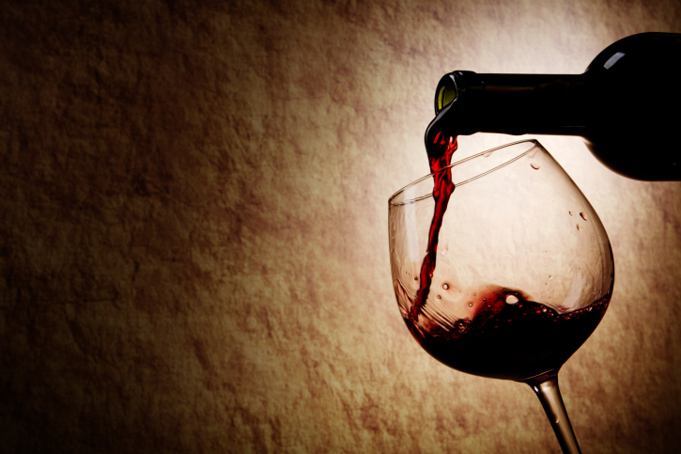
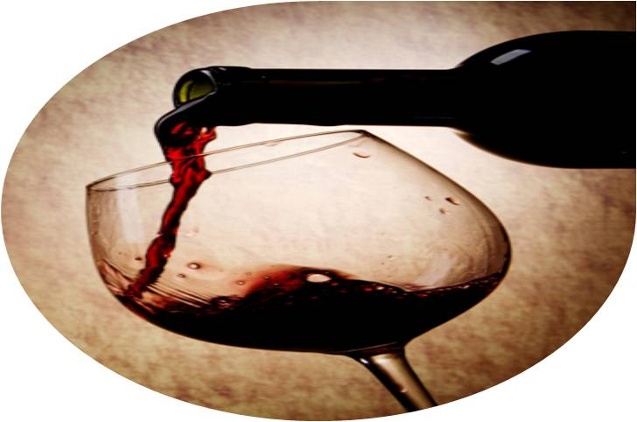

Slide 12
Vino
Cuando un vino se ha congelado algunos de sus componentes como los tartratos, cambian su estructura química, y cuando el líquido se descongela se polimerizan (unen) y caen al fondo de la botella en forma de depósito.

Slide 13
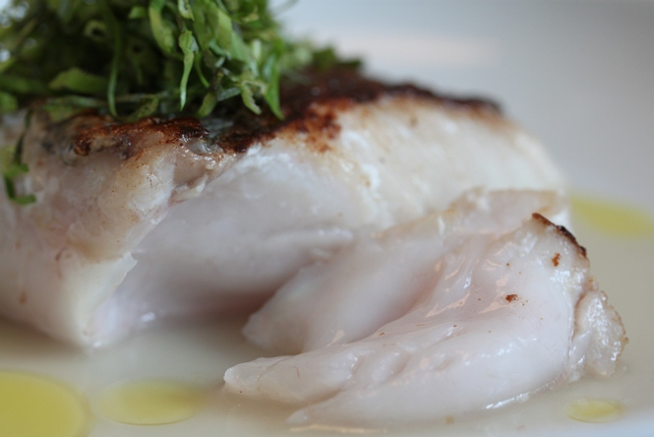

Slide 14
Pescado cocido
Si no se guarda en un envase sellado, este alimento absorbe rápidamente la humedad; transformándose rápidamente en una sustancia blanca de mala calidad e imposible de digerir.

Slide 15

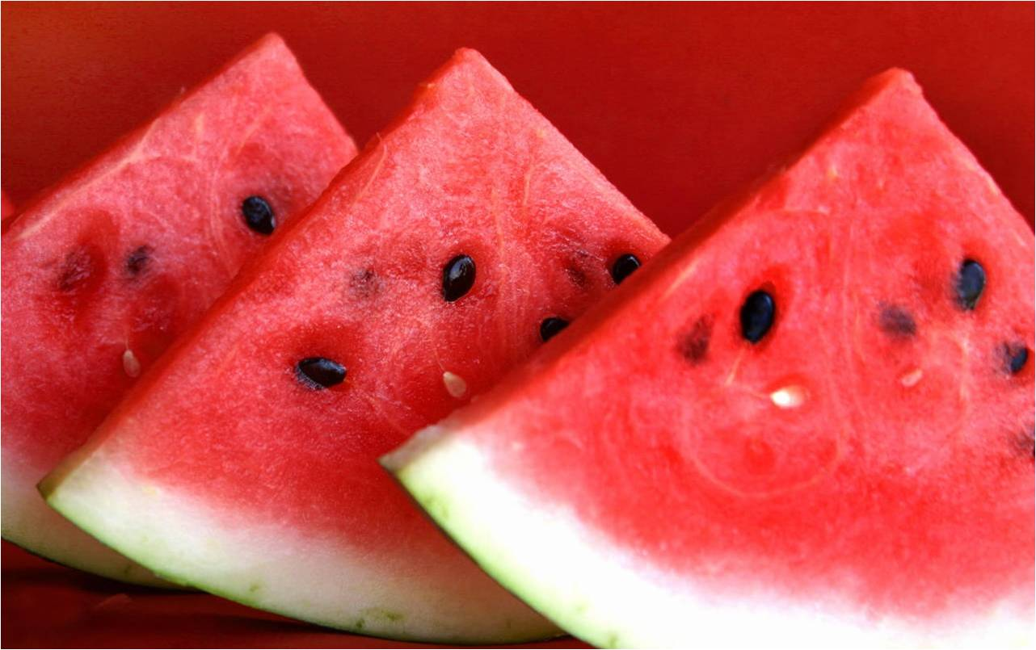

Slide 16

Sandía
La congelación de la sandía hace que se vuelva blanda con una textura desagradable al paladar. Si tienes mucha sandía haz como yo, y prueba un delicioso smoothie casero. O podrías incluso animarte y hacer tu propia mermelada de sandia (o de lo que tu quieras!) Hay mil recetas en internet, incluso en Youtube, si necesitas echar un vistazo.

Slide 17
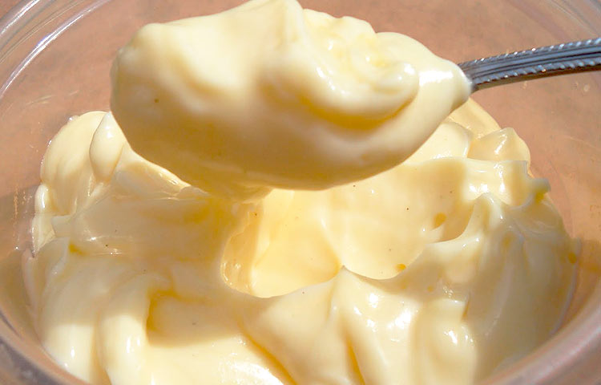


Slide 18
Mayonesa
Cuando ésta lleva tiempo en el congelador se convierte en una masa gruesa e inutilizable, debido a sus componentes.

Slide 19
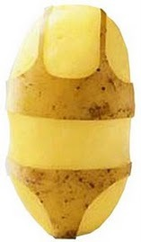
Papas
Debido a que este tubérculo tiene un alto contenido de agua, al congelarse en su interior se forman cristales de hielo que dañan la parte blanca de ésta. Esto ocasiona que sus nutrientes disminuyan y su sabor se altere.
Antes de congelar un alimento procura que esté se encuentre en las condiciones adecuadas. ¡Cuida tu salud!

Slide 20
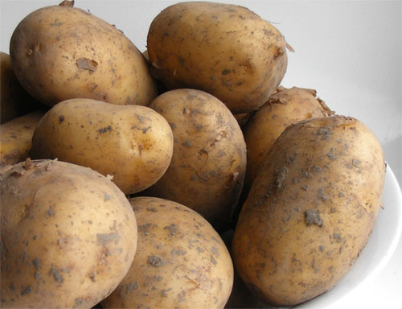

Slide 21
Patatas
Cuando las patatas están congelados, el agua se separa del almidón haciendo que se vuelvan super acuosas cuando se intente el recalentado. Horrible. Si vas a usarlas para hacer puré casero… bueno, tiene un paso, pero si no es así, olvídate del tema. La mejor opción para extender la vida de las patatas es el almacenamiento en condiciones de bodega de vinos y demás. Pero si no eres una condesa heredada viviendo en un castillo a las afueras de un pueblo francés de montañas, y no tienes tu propia bodega en casa, entonces guarda las patatas en un lugar bien ventilado, fresco, en oscuridad si es posible. 4-10 grados sería la temperatura ideal para su óptima conservación.

Slide 22

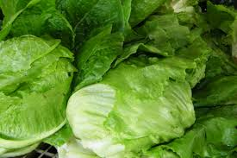

Slide 23
Lechuga
No, no, no y no. Simplemente olvídate. La lechuga siempre fresca.

Slide 24
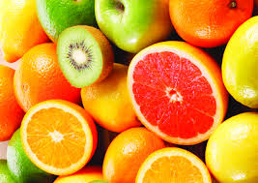

Slide 25
Cítricos
Los cítricos se vuelven suaves y blandos después de haber sido congelados. Si tienes un limonero o naranjero en casa, es normal que te sobren y no sepas qué hacer con ellos, pero congelarlos es malo. Si tienes naranjas hazte zumos, si estás harto de tomar tantos zumos, conservarlas en almíbar. Las pelas y las guardas en frascos reciclados! Los limones se puede conservar en sal y especias. Rebanadas delgadas de cítricos pueden ser deshidratados a fuego lento en el horno, o con un deshidratador de alimentos. Y así te durarán hasta la III Guerra Mundial.

Slide 26
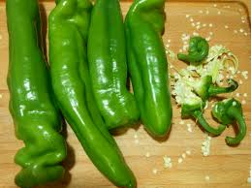

Slide 27
Los pimientos verdes
Congelar pimientos es sentenciarlos a la muerte. Su color cambiará, su sabor mutará… simplemente horrible. Si tienes tantísimos pimientos verdes que te ves en la obligación de congelar, tritúralos antes y crear algún tipo de salsa picante casera. Entonces sí podrás conservarlos, en el congelador o envasados al baño maría en caso de querer hacer tu propia hot sauce en casa. También puedes añadirlos a tus encurtidos casero, junto al pepino

Slide 28
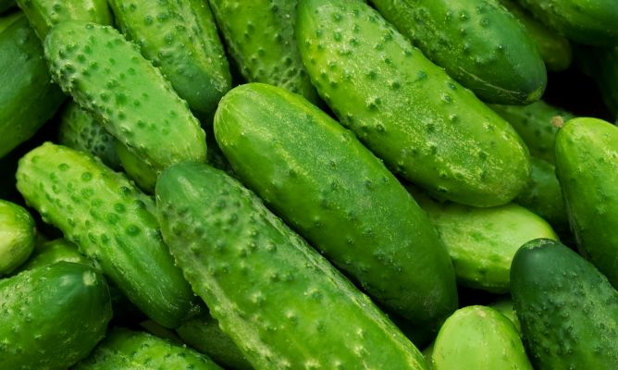

Slide 29
Pepinos
Mala idea también la de congelar pepinos, porque no sólo lograrás cambiar su sabor (a peor), sino que su propio color natural y aroma se verán afectados.
Si tienes muchos pepinos de sobra, prueba a hacer encurtidos en casa. Es fácil, sólo necesitarás un frasco vacío que seguramente habrás guardado ya en algún momento, y vinagre, mucho vinagre. También se pueden conservar congelados, pero si están ya en formato “Salsa”. Por ejemplo… un gazpacho. Aunque, para evitar que se agüe, es mejor siempre evitar congelación.

Slide 30
UN FUERTE ABRAZO
QUE TENGAS UN
BUEN DIA
José Luis

Slide 31









¿Te ha gustado?
Puedes ver más entrando
Aquí
Además puedes recibir powerpoints en tu correo electrónico suscribiéndote aquí:
Esta presentación powerpoint ha sido creada y compartida única y exclusivamente para mispps.com

